Slide 1
한국수자원공사 실시간 수도 수질(시간) 조회 서비스 기반 스마트 수질 모니터링 시스템
제출자: 김아영
학번: 202311394
과목명: iot 활용
제출일: 2025.11.20
교수님:김봉현교수님

Slide 2
목차
프로젝트 개요
활용 공공데이터
시스템 기능
수질 등급 기준
아두이노 소스코드
실습 결과

Slide 3
프로젝트 개요
본 프로젝트는 한국수자원공사의 실시간 수도 수질 정보 API를 활용하여 정수장에서 측정된 탁도(tbVal), pH(phVal), 잔류염소(clVal) 값을 실시간으로 수집하고 이를 아두이노의 7-Segment Display(FND) 와 RGB LED로 시각화하는 시스템이다. 탁도는 7-Segment에 표시되고, pH 값은 산성/중성/알칼리 상태에 따라 RGB LED로 표시된다

Slide 4
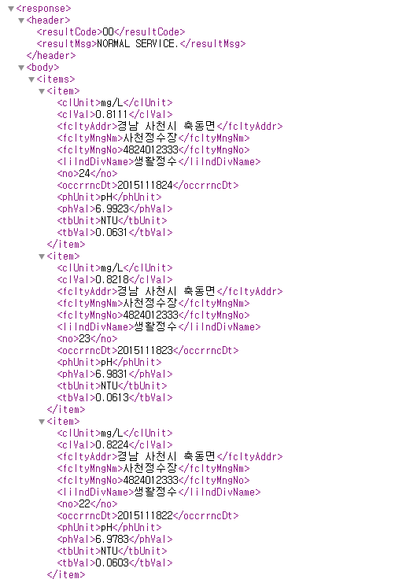
활용 공공데이터
한국수자원공사_실시간 수도정보 수질(시간) 조회 서비스(GW)- 1시간 수질정보 조회 서비스를 사용함
수집 데이터 | 의미 | 활용
tbVal | 탁도(NTU) | FND로 표시
phVal | pH값 | RGB LED 색으로 상태 표시
clVal | 잔류염소 농도(mg/L) | 화면 출력 또는 부가정보

Slide 5
시스템 기능
한국수자원공사 수질 API로부터 탁도(tbVal), pH(phVal),
잔류염소(clVal) 수집
탁도(tbVal)를 7-Segment(FND)에 실시간 표시
pH 값을 기준으로 수질 상태를 RGB LED로 표현
pH < 6.5 : 빨강 (산성)
6.5 ≤ pH ≤ 7.5 : 초록 (중성)
pH > 7.5 : 파랑 (알칼리)

Slide 6
수질 등급 기준
범위 | 상태 | LED 색상
pH < 6.5 | 산성 | 빨강
6.5 ≤ pH ≤ 7.5 | 중성(정상) | 초록
pH > 7.5 | 알칼리성 | 파랑

Slide 7
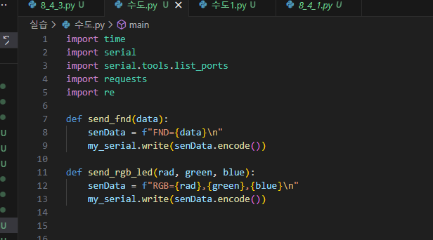
아두이노 소스코드

Slide 8
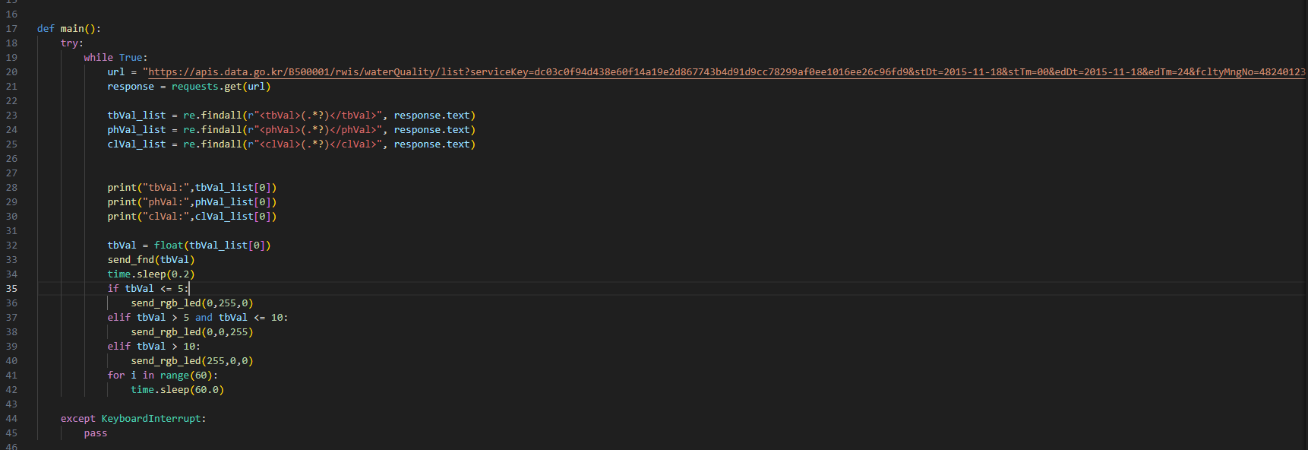
아두이노 소스코드

Slide 9
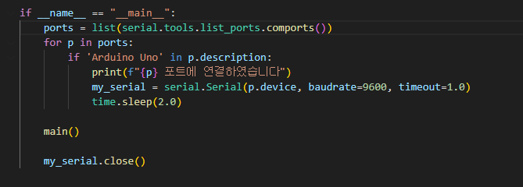
아두이노 소스코드

Slide 10
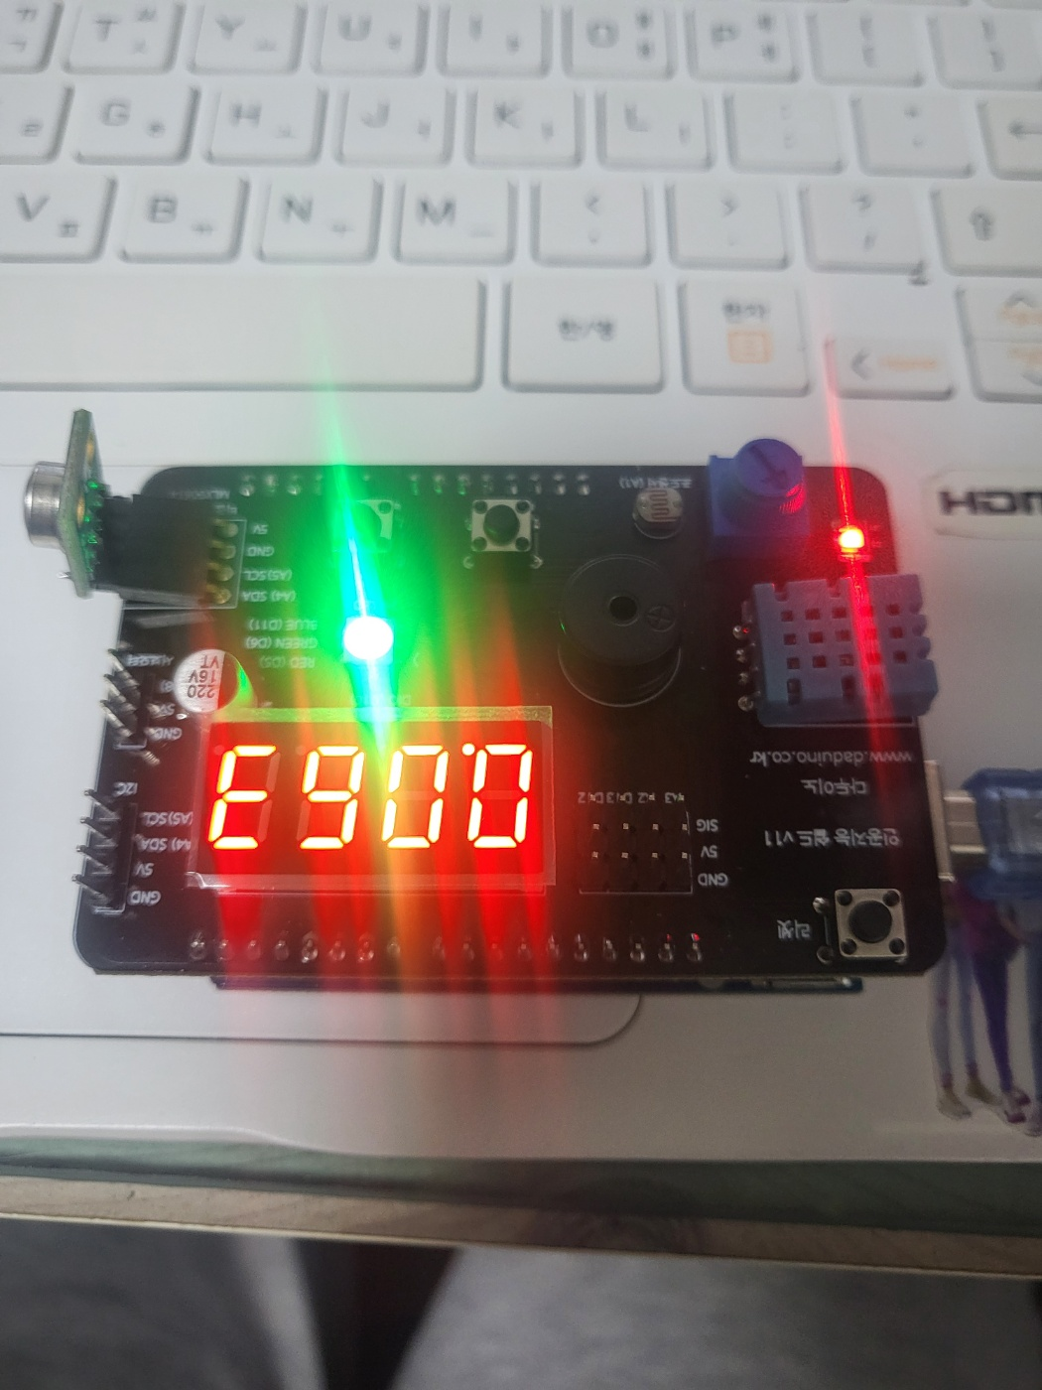

실습 결과
파이썬 결과
이두이노 결과

Slide 11
감사합니다

